Slide 1
4.Hafta
Sıralama Algoritmaları Çabuk Sıralama, Rastgele Algoritmalar
1

Slide 2

Sıralama Algoritmaları
2
 Sıralama algoritmaların tipleri:
 Karşılaştırmaya dayalı sıralama algoritmaları
 Heap Sort, quicksort, insertion sort, bubble sort, merge sort,...
 En iyi çalışma zamanı Θ(n log n)
 Doğrusal zaman sıralama algoritmaları
 Counting sort (sayma), radix(taban) sort, bucket (sepet) sort.

Slide 3
Yerinde Sıralama :In-place Sorting
3
 Yerinde Sıralama: Algoritmanın, boyutu Θ (n) olan ekstra depolama (tek değişkenli ve register (kayıtlar) dışında) alan gerektirmemesi.
 Algoritma:
 - Bubble sort
 - Insertion sort
 - Selection sort
 - Merge sort
 - Heap sort
 - Quick sort
Yerinde Sıralama Evet
Evet Evet
Hayır(ek alan gerekir)
Evet Evet

Slide 4
Heap (Yığın ağacı)
4
 Heap, ikili ağaç (binary tree) olarak düşünebileceğimiz bir veri yapısıdır.
 Dizi
 Copmlete binary tree yakın bir ağaç olarak görülebilir.
 En düşük seviye hariç bütün seviyeler doludur.
 Her düğümdeki veri kendi çocuk düğümlerinden büyük (max-heap) veya küçüktür (min-heap).

Slide 5
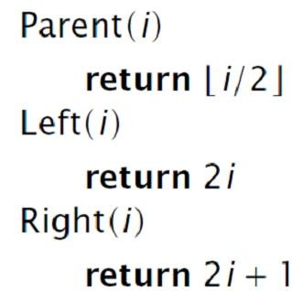
Heap (Yığın ağacı)
5
 Copmlete binary tree: null değeri dolu olursa
16
14
10
8
7
9
3
2
4
1
null
1 | 2 | 3 | 4 | 5 | 6 | 7 | 8 | 9 | 10
16 | 14 | 10 | 8 | 7 | 9 | 3 | 2 | 4 | 1
Seviye: 3
2
1
0

Slide 6
Heap (Yığın ağacı)
6
 Heap, bir dizi olarak tasarlarsak
 Kök düğüm A[1]’dir.
 i. düğüm A[i]
 i. düğümün ebeveyni A[i/2] (tam bölme)
 i. düğümün sol çocuğu A[2i]
 i. düğümün sağ çocuğu A[2i + 1]
 Left(i)=2i
 Right(i)=2i+1
 Parent(i)= ⎣ i / 2 ⎦
Parent(i) { return ⎣i/2⎦; } Left(i) { return 2*i; } Right(i) { return 2*i + 1; }
 Kök düğüm çocuklarından büyük ise max-heap
 A[Parent(i)] ≥ A[i]
 Kök düğüm çocuklarından küçük ise min-heap
 A[Parent(i)] ≤ A[i]

Slide 7
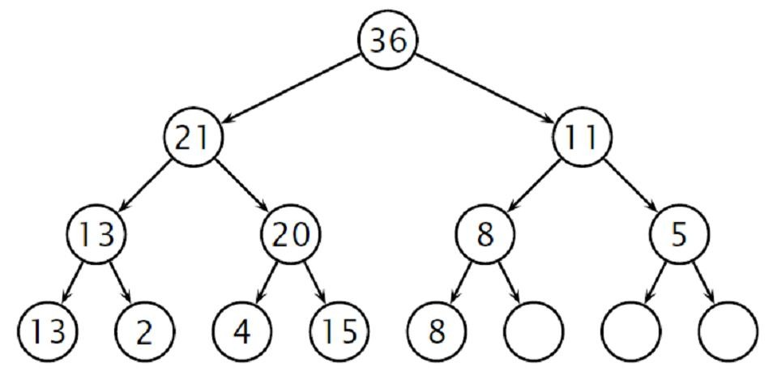
Max-Heap Özelliği
7
 Kök düğüm çocuklarından büyük ise max-heap
 A[Parent(i)] ≥ A[i], bütün düğümler için i>1
 Diğer bir deyişle düğümün değeri aynı zamanda
onun ebeveynin değeridir.
 Heap’in en büyük elamanı nerededir?

Slide 8
Heap Yüksekliği
8
 Tanım:
 Ağaçtaki bir düğümün yüksekliği; en alt seviyedeki yaprağa doğru gidilen yol üzerindeki kenarların sayısıdır.
 Ağacın yüksekliği; kök düğümün yüksekliğidir.
 n elamanlı bir heap ağacın yüksekliği, temel heap işlemlerinin aldığı zaman ile orantılıdır. Θ(lg n)

Slide 9
Heap İşlemleri: Heapify()
9
 Max_Heapify(): Temel heap özelliğini korumak. (A[i] elamanını aşağıya taşıma)
 Verilen: i düğümü ( l ve r çocuklarına sahip)
 Verilen: l ve r düğümleri (iki alt heap ağacının
kökleri)
 Eylem: Eğer A[i] < A[l] veya A[i] < A[r] ise, A[i] değerini, A[l] ve A[r] nin en büyük değeri ile yer değiştir.
 Çalışma zamanı: O(h), h = height of heap = O(lg n)

Slide 10
Heap İşlemleri: Heapify()
10
Max_Heapify ( A, i)
{
L = Left(i); R = Right(i);
if (L <= heap_size(A) && A[L] largest = L;
else
largest = i;
if (R <= heap_size(A) && A[R] largest = R;
if (largest != i)
> A[i])
> A[largest])
Swap(A, i, largest); Max_Heapify (A,largest);
}

Slide 11




































Heapify(): Örnek
11
16
4
10
14
7
9
3
2
8
1
A =
16 | 4 | 10 | 14 | 7 | 9 | 3 | 2 | 8 | 1
16
16
4
10
4
10
14
7
9
3
14
7
9
3
2
8
1
2
8
1
A =
16 | 4 | 10 | 14 | 7 | 9 | 3 | 2 | 8 | 1
A = | 16 | 4 | 10 | 14 | 7 | 9 | 3 | 2 | 8 | 1
16
16
14
10
14
10
4
7
9
3
8
7
9
3
2
8
1
2
4
1
A =
16 | 14 | 10 | 4 | 7 | 9 | 3 | 2 | 8 | 1
A =
16 | 14 | 10 | 8 | 7 | 9 | 3 | 2 | 4 | 1

Slide 12
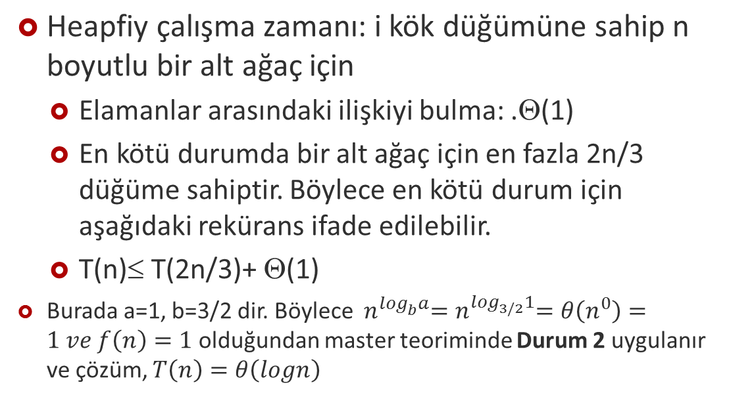
Heapify() Analizi
12


Slide 13
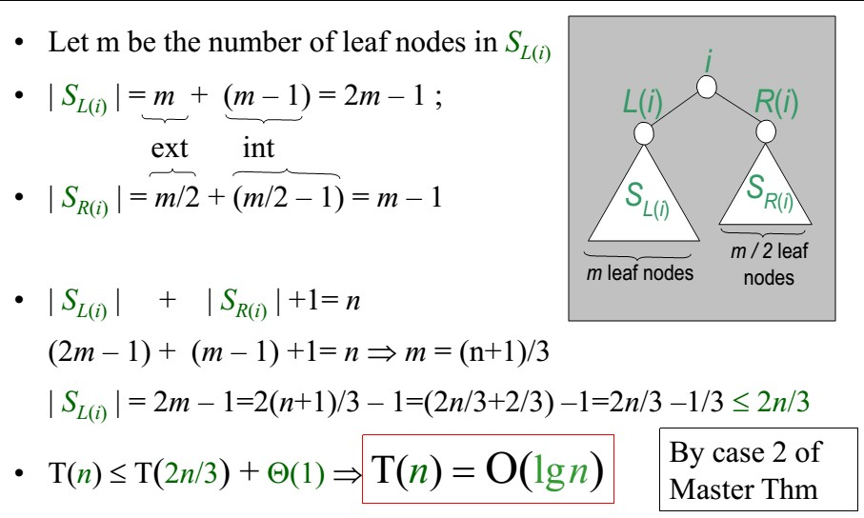
Heapify() Analizi: ispat
13

Slide 14
Heap İşlemleri :Heap Yapılandırması BuildHeap()
14
 A[1..n] dizisinin n=lenght[A] uzunluğunda olan bir heap’ dönüştürülmesi.
 Alt dizideki A[(⎣ n / 2 ⎦+1)…n] elamanlar heap durumundadır.
BuildHeap(A)
{
heap_size(A) = length(A);
for (i = ⎣length[A]/2⎦ downto 1)
Max_Heapify(A, i);
}

Slide 15















































Örnek:BuildHeap()
15
 A = {4, 1, 3, 2, 16, 9, 10, 14, 8, 7}
4
1 3 1
4
3
i
i
16
9
10
2 16 9 10 2
14
8
7
14
8
7
4
4
1
3
i
i
1
10
14
16
9
10
14
16
9
3
2
8
7
2
8
7
i
4
16
10
16
14
7
9
3
14
10
2
8
1
8
7
9
3
2
4
1

Slide 16
BuildHeap() Analizi
16
 Heapify() her çağrıldığında O(lg n) zaman alır.
 Max_Heapify (A, i),→ O(h) zaman gerektirir, burada h→ i.
düğümün yüksekliği yani logn dir.
 Her seviyede O(n/2^{h+1}), Max_Heapify çağrısı yapılırsa O(n/2^{h}), (özellikle ⎣n/2⎦ çağrılarda) BuildHeap çalışma zamanı aşağıdaki şekilde hesaplanır.

Slide 17
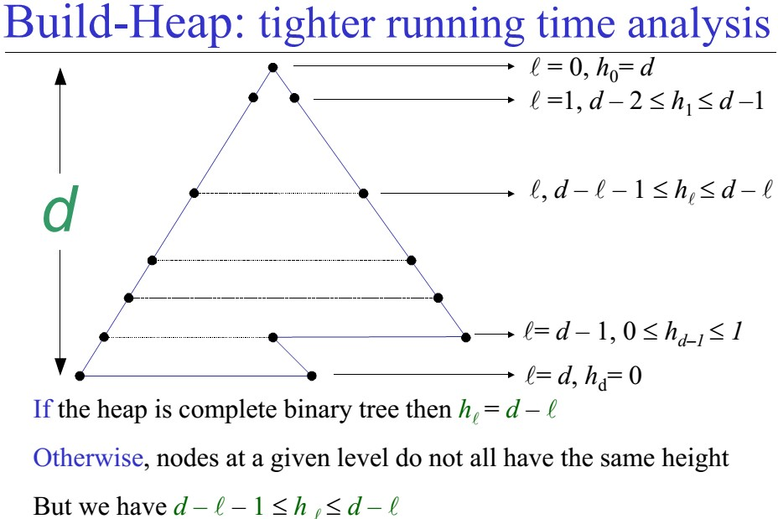
BuildHeap() Analizi:İspat
17

Slide 18
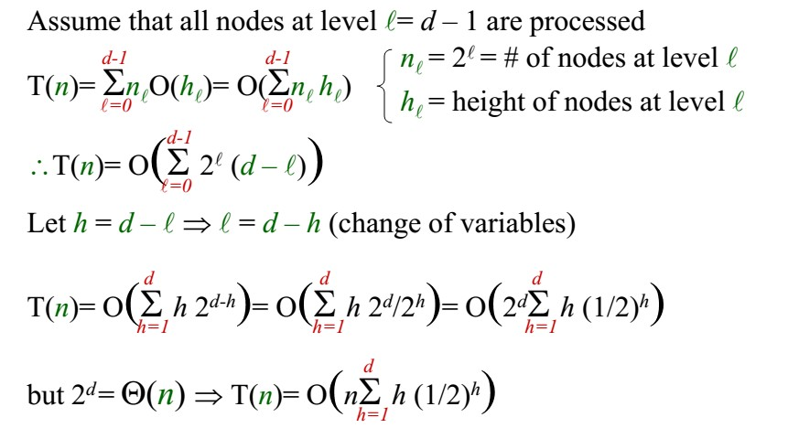
BuildHeap() Analizi:İspat
18

Slide 19
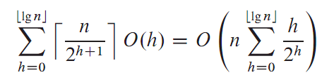
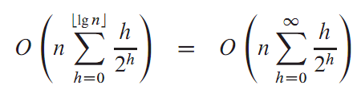
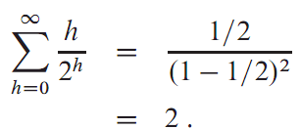
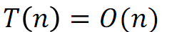
BuildHeap() Analizi
19

Slide 20
Heap Sort Algoritması
20
Heapsort(A)
{ BuildHeap(A);
for (i = length(A) downto 2)
{
Swap(A[1], A[i]);
heap_size(A) -= 1;
Heapify(A, 1);
}
}

Slide 21
Heap Sort Algoritması Analizi
21
 BuildHeap() çağrılması: O(n) time
 Heapify() n - 1 çağrılması : O(lg n) time
 HeapSort() toplam çalışma zamanı
 T(n) = O(n) + (n - 1) O(lg n)
 T(n) = O(n) + O(n lg n) T(n) = O(n lg n)

Slide 22
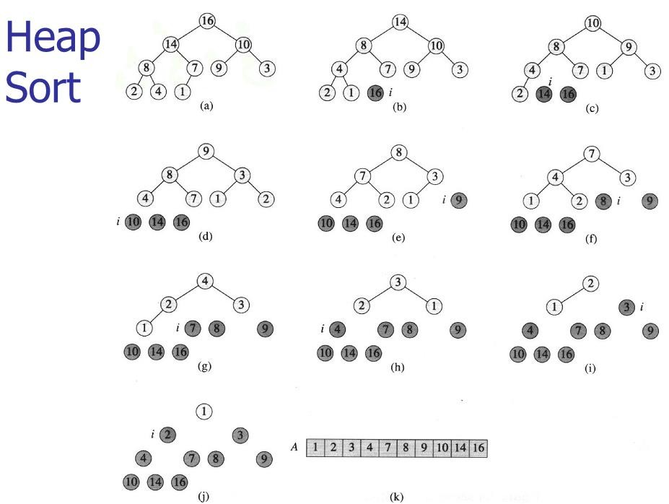
Heap Sort Algoritması Analizi
22
 BuildHeap() çağrılması: O(n) time
 Heapify() n - 1 çağrılması : O(lg n) time
 HeapSort() toplam çalışma zamanı
= O(n) + (n - 1) O(lg n)
= O(n) + O(n lg n)
= O(n lg n)

Slide 23
Heap Sort
23
 Heapsort iyi bir algoritmadır fakat pratikte genelde Quicksort daha hızlıdır.
 Ancak heap veri yapısı, öncelik sırası uygulaması (priority queues) için inanılmaz faydalıdır.
 Her biri ilişkili bir anahtar (key) veya değer olan
elamanların oluşturduğu A dizisini muhafaza etmek için bir veri yapısı.
 Desteklenen işlemler Insert(), Maximum(), ve
ExtractMax()

Slide 24
Heap Sort
24
 Insert(S, x) : S dizisine x elemanını ekler
 Maximum(S): S dizisindeki maksimum elamanı geri döndürür
 ExtractMax(S) S dizisindeki maksimum elamanı geri döndürür ve elamanı diziden çıkarır

Slide 25
Öncelikli Kuyruk Uygulamaları (Implementing Priority Queues)
25
HeapInsert(A, key)
{
heap_size[A] ++;
i = heap_size[A];
while (i > 1 AND A[Parent(i)] < key)
{
A[i] = A[Parent(i)]; i = Parent(i);
}
A[i] = key;
}

Slide 26
Öncelikli Kuyruk Uygulamaları (Implementing Priority Queues)
26
18
18
10
9
7
9
3
3
7
5
13
1
2 3
4 5 6
7
8
9
10 11
18 | 18 | 16 | 9 | 7 | 1 | 9 | 3 | 7 | 5 | 13

Slide 27
Öncelikli Kuyruk Uygulamaları (Implementing Priority Queues)
27
18
18
10
9
13
9
3
3
7
5
7
1
2 3
4 5 6
7
8
9
10 11
18 | 18 | 16 | 9 | 13 | 1 | 9 | 3 | 7 | 5 | 7

Slide 28
Öncelikli Kuyruk Uygulamaları (Implementing Priority Queues)
28
HeapMaximum(A)
{ return A[1]; }
HeapExtractMax(A)
{
if (heap_size[A] < 1) { max = A[1];
A[1] = A[heap_size[A]]
heap_size[A] --;
Heapify(A, 1);
return max;
}
error; }

Slide 29
Çabuk Sıralama,
Rastgele Algoritmalar
Böl ve fethet
Bölüntüler
En kötü durum çözümlemesi
Sezgi (Öngörü)
Rastgele çabuk sıralama
Çözümleme
29

Slide 30
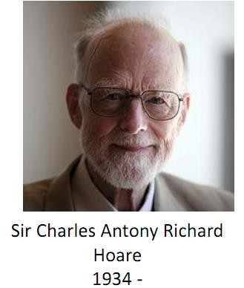
Çabuk sıralama (Quick Sort)
30
 C.A.R. Hoare tarafından 1962'de önerildi.
 Böl ve fethet algoritması.
 "Yerinde" sıralar (araya yerleştirme sıralamasında olduğu gibi; birleştirme sıralamasından farklı).
 (Ayar yapılırsa ) çok pratik.

Slide 31
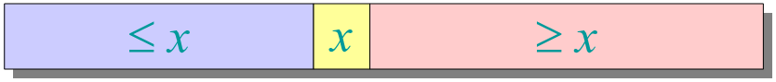
Çabuk sıralama (Quick Sort) Böl ve fethet
31
 n-elemanlı bir dizilimin çabuk sıralanması:
 1. Böl: Dizilimi pivot (eksen sabit) x'in etrafında iki altdizilime bölüntüle; burada soldaki altdizilim
elemanları ≤ x ≤ sağdaki altdizilim elemanları olsun.
 2. Fethet: İki altdizilimi özyinelemeli sırala.
 3. Birleştir: Önemsiz (yerinde sıraladığı için)
Anahtar: Doğrusal-zamanlı (Θ(n))bölüntü altyordamı.

Slide 32
Çabuk sıralama (Quick Sort) Böl ve fethet
32
 Quicksort algoritmasında yapılan ana iş öz yinelemede bölüntülere ayırma işlemidir. Bütün iş bölüntüleme de yapılmaktadır.
 Buradaki anahtar olay bölüntü alt yordamı doğrusal zamanda yani Θ(n) olması.
 Merge sort algoritmasında ana iş ise öz yinelemeli birleştirme yapmadır, Θ(n) .

Slide 33
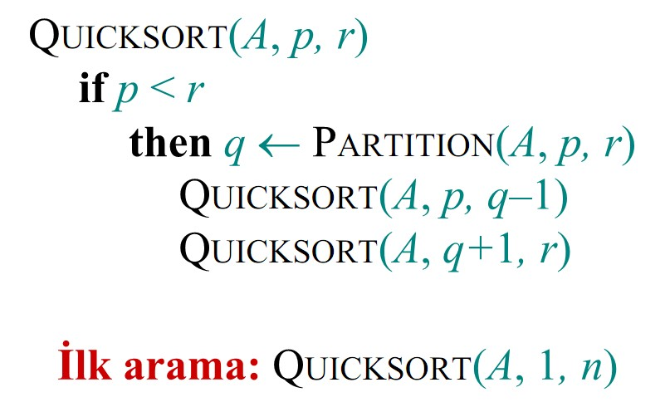
Çabuk sıralama (quicksort) için sözdekod
33

Slide 34
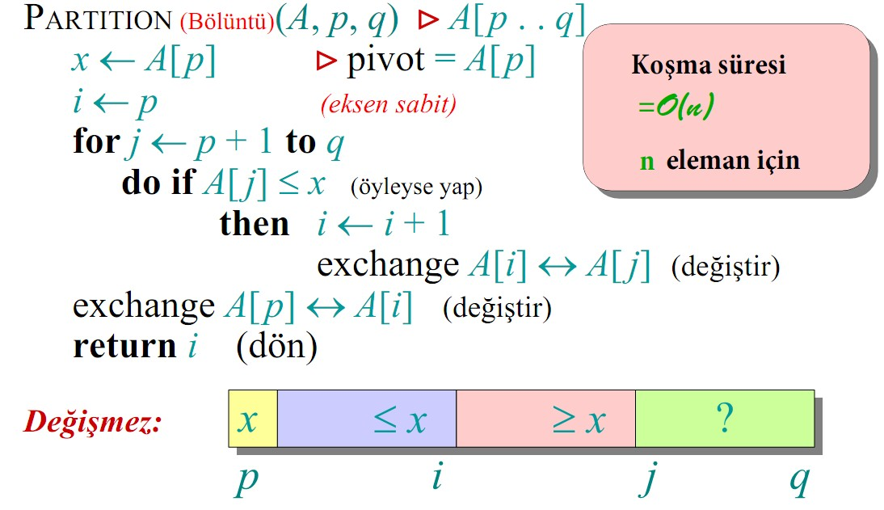
Çabuk sıralama (Quick Sort) Bölüntüleme örneği
34

Slide 35
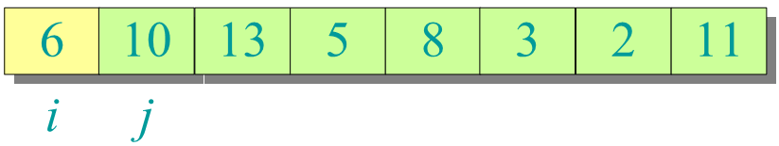
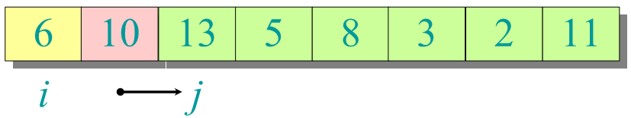
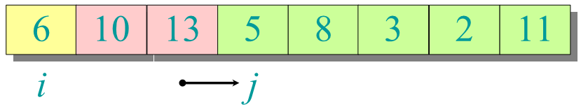
Çabuk sıralama (Quick Sort) Bölüntüleme örneği
35

Slide 36
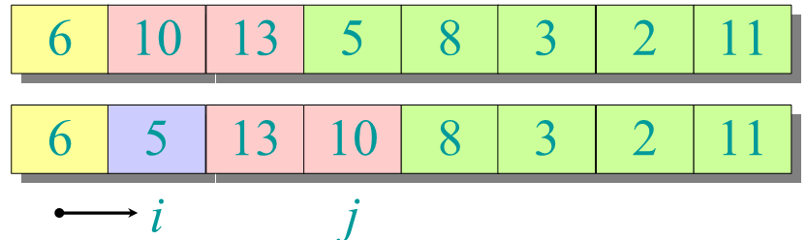
Çabuk sıralama (Quick Sort) Bölüntüleme örneği
36

Slide 37
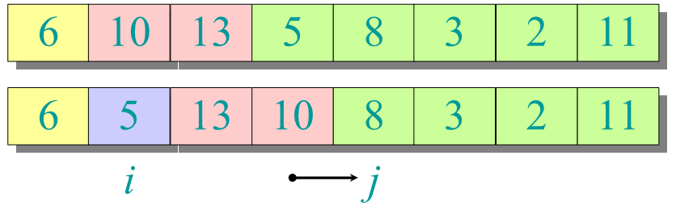
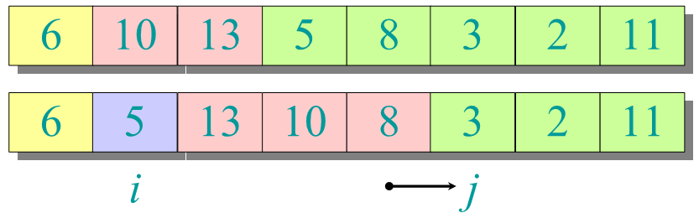
Çabuk sıralama (Quick Sort) Bölüntüleme örneği
37

Slide 38
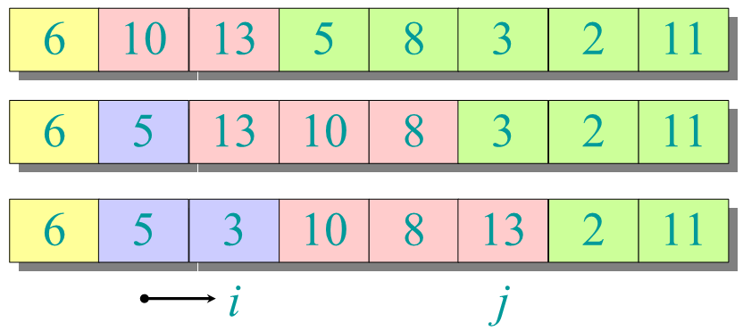
Çabuk sıralama (Quick Sort) Bölüntüleme örneği
38

Slide 39
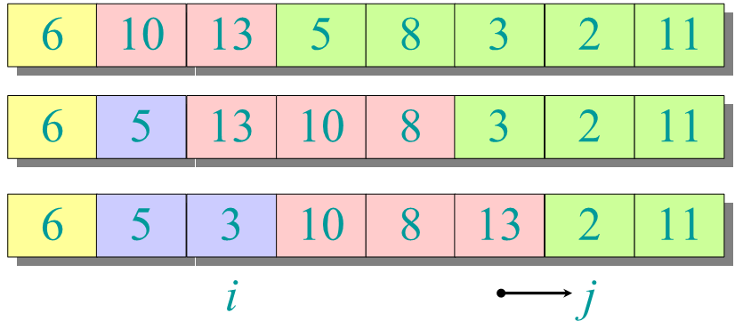
Çabuk sıralama (Quick Sort) Bölüntüleme örneği
39

Slide 40
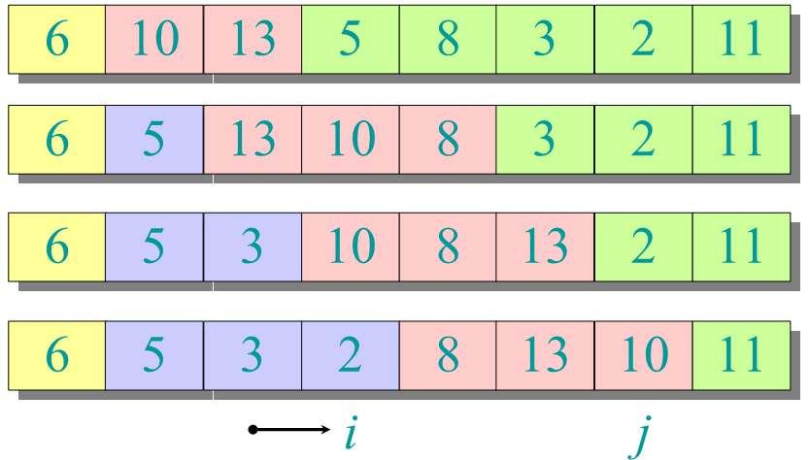
Çabuk sıralama (Quick Sort) Bölüntüleme örneği
40

Slide 41
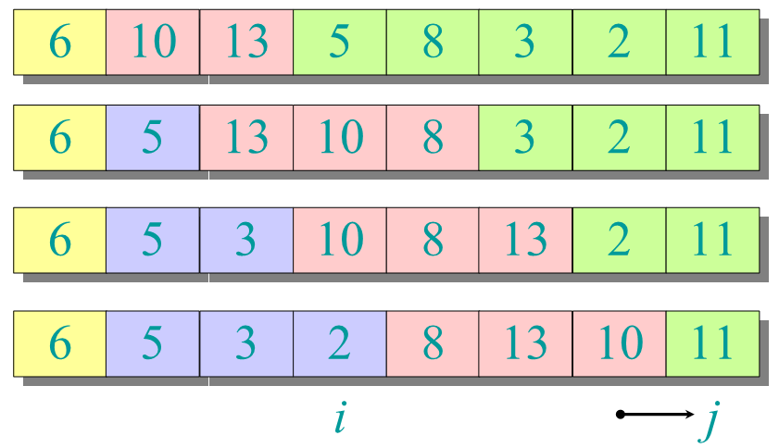
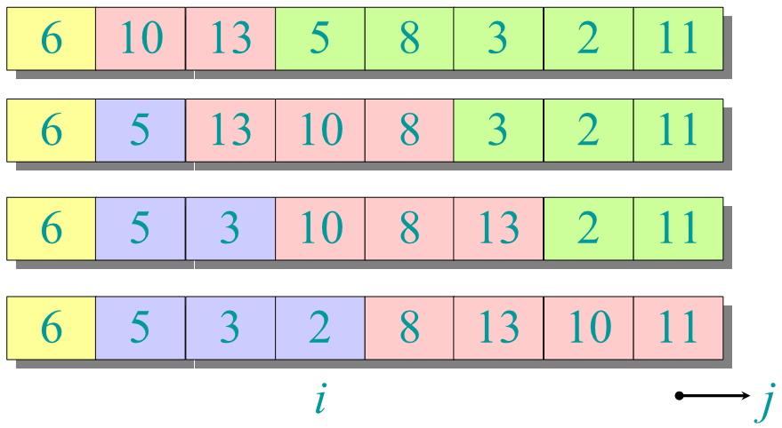
Çabuk sıralama (Quick Sort) Bölüntüleme örneği
41

Slide 42
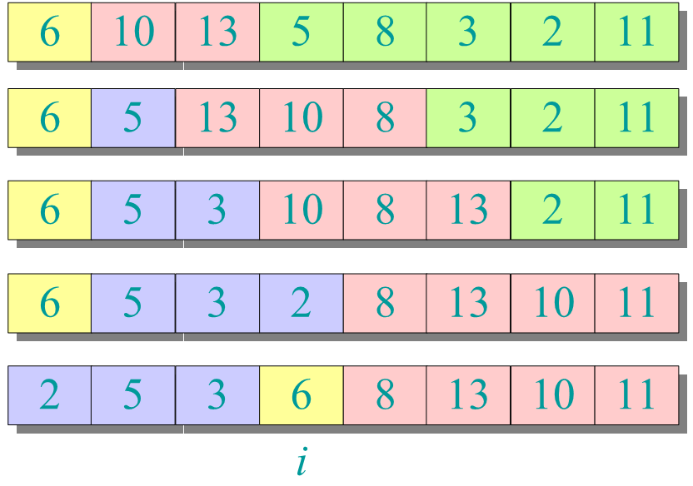
Çabuk sıralama (Quick Sort) Bölüntüleme örneği
42

Slide 43
Çabuk sıralamanın çözümlemesi
43
 Bütün girişlerin bir birinden farklı olduğu kabul edilirse çalışma zamanı parçaların dağılımına bağlıdır.
 Pratikte, tekrarlayan girdi elemanları varsa, daha iyi
algoritmalar vardır.
 n elemanı olan bir dizilimde
 T(n), en kötü koşma süresi olsun.

Slide 44
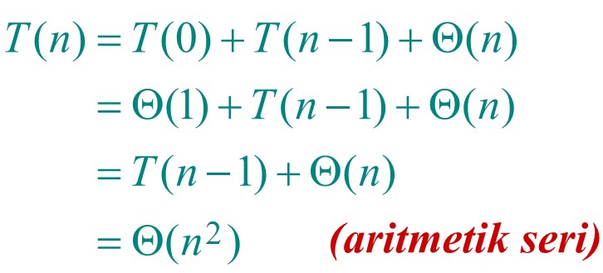
Çabuk sıralamanın en kötü durumu (worst-case)
44
 Girdiler sıralı ya da ters sıralı. (Ancak sıralı girişler insert sort için en iyi durum olur)
 En küçük yada en büyük elemanların etrafında bölüntüleme.
 Bölüntünün bir yanında hiç eleman yok veya parçalardan biri sadece bir elemana sahip

Slide 45
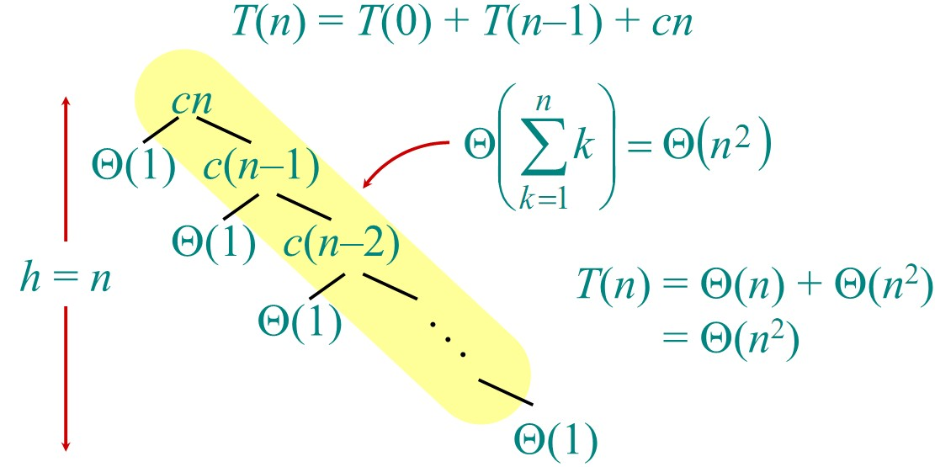
Çabuk sıralamanın
En kötü durum özyineleme ağacı
45

Slide 46
Rastgele çabuk sıralama çözümlemesi (analizi)
46
 En kötü durum:
 T(0)=1
 𝑇 𝑛 = 𝑚𝑎𝑥_{0≤𝑘≤𝑛−1}(𝑇 𝑘 + 𝑇 𝑛 − 𝑘 + 𝜃 𝑛 )
 Çözüm:
 𝑇 𝑛
 𝑇 𝑛
 𝑇 𝑛
 𝑇 𝑛
≤ 𝑐𝑛² olduğu kabul edilirse,
= 𝑚𝑎𝑥_{1≤𝑘≤𝑛−1}(𝑐𝑘 + 𝑐 𝑛 − 𝑘 ² + 𝜃 𝑛
= 𝑐 𝑚𝑎𝑥_{1≤𝑘≤𝑛−1}(𝑘 + 𝑛 − 𝑘 ² + 𝜃 𝑛
= 𝑐(1 + 𝑛 − 1 ² + 𝜃 𝑛 , 𝑇 𝑛 ≤ 𝑐𝑛² − 2𝑐 𝑛 − 1
+ 𝜃 𝑛
 𝑇 𝑛 ≤ 𝑐𝑛² olur.

Slide 47
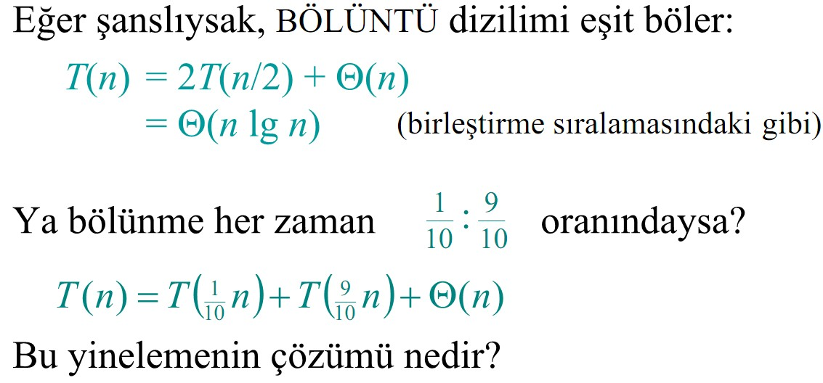
Çabuk sıralamanın
En iyi durum (Best Case) çözümlemesi ( Yalnızca sezgi gelişimi amaçlı!)
47

Slide 48
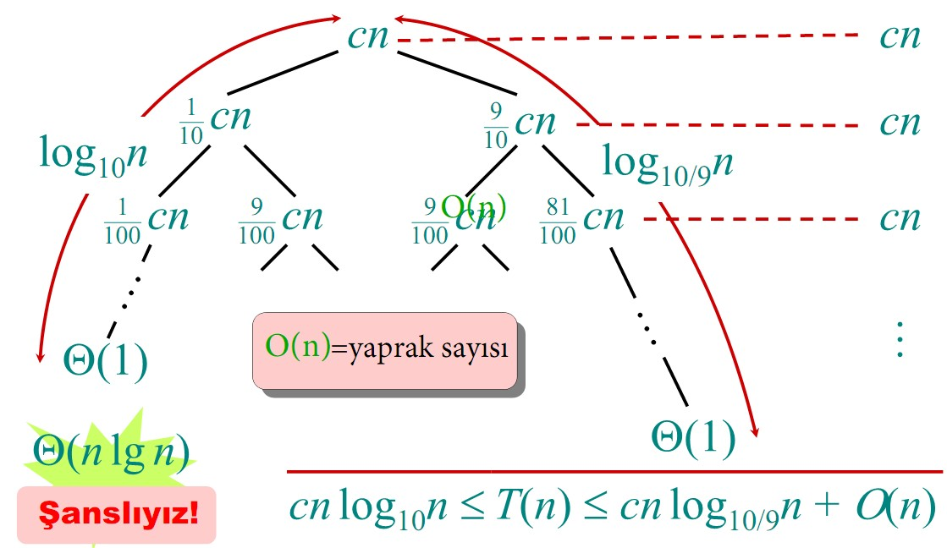
Çabuk sıralamanın “En iyiye yakın” durumun (Average Case) çözümlemesi
48

Slide 49
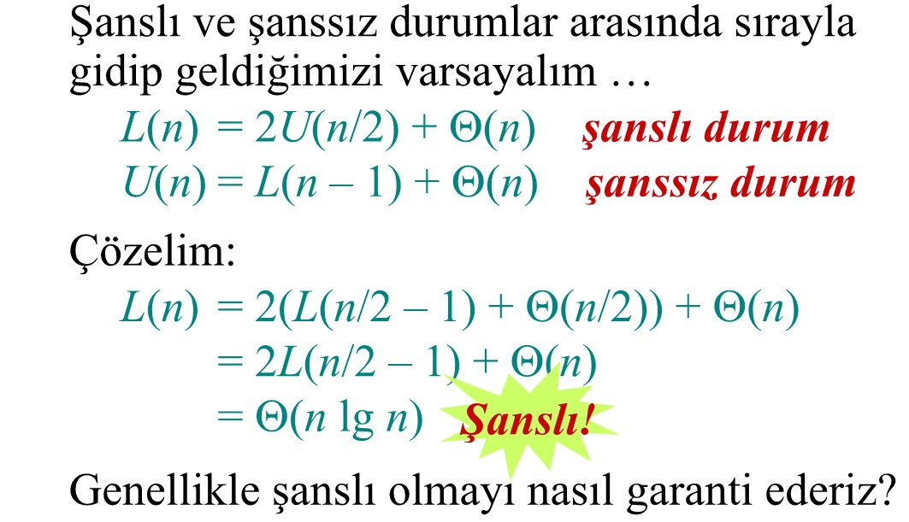
Çabuk sıralamanın “En iyiye yakın” durumun (Average Case) çözümlemesi: Daha fazla sezgi
49
 En iyi ve en kötü durumların birleşimi: average case

Slide 50
Rastgele çabuk sıralama
50
 Genelde şanslı olmak için
 Ortadaki elamanın yakınından (n/2) bölme yapılır
 Rastgele seçilen bir elamana göre bölme yapılır (Pratik daha iyi çalışır.)
 FİKİR: Rastgele bir eleman çevresinde bölüntü yap.
 Çalışma zamanı girişin sırasından bağımsızdır.
 Girişteki dağılım konusunda herhangi bir varsayıma
gerek yoktur.
 Hiçbir girdi en kötü durum davranışına neden olmaz.
 En kötü durum yalnızca rasgele sayı üretecinin çıkışına bağlıdır.

Slide 51
Rastgele çabuk sıralama (Randomized Quicksort)
51
Bütün elemanların farklı olduğu kabul edilir
Rastgele seçilen elemanın yakınından bölünür
Bütün bölme (1:n-1, 2:2-2,…,n-1:1) durumları
1/n oranında eşit olasılığa sahiptir.
Rastgele seçilen algoritmanın average-case durumunu iyileştirir.

Slide 52
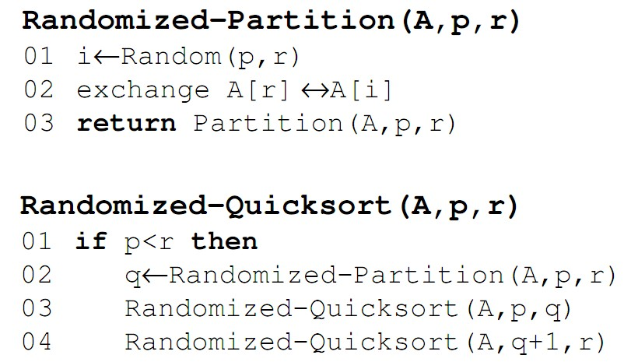
Rastgele çabuk sıralama (Randomized Quicksort)
52

Slide 53
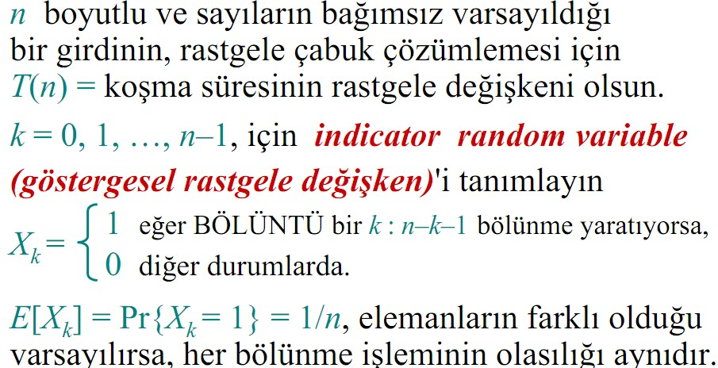
Rastgele çabuk sıralama çözümlemesi (analizi)
53

Slide 54
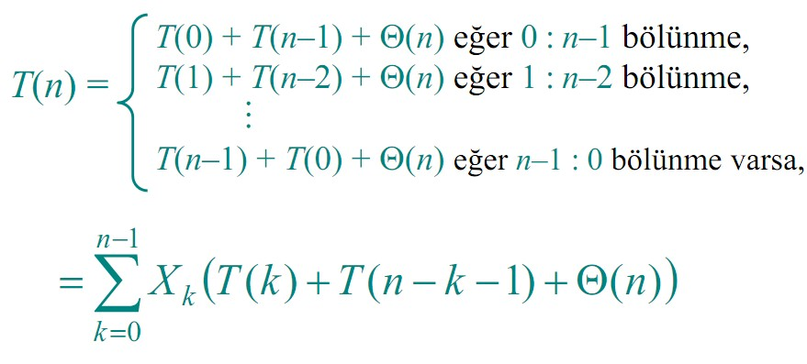
Rastgele çabuk sıralama çözümlemesi
54

Slide 55
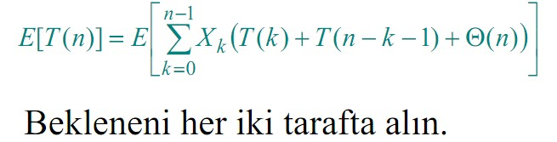
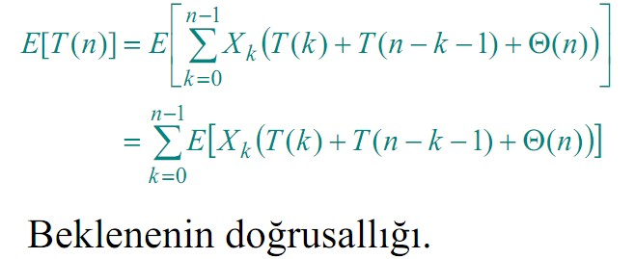

Rastgele çabuk sıralama Beklenenin hesaplanması
55

Slide 56
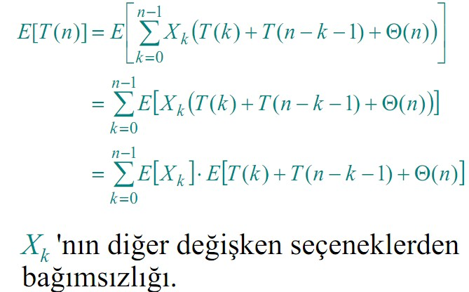

Rastgele çabuk sıralama Beklenenin hesaplanması
56

Slide 57
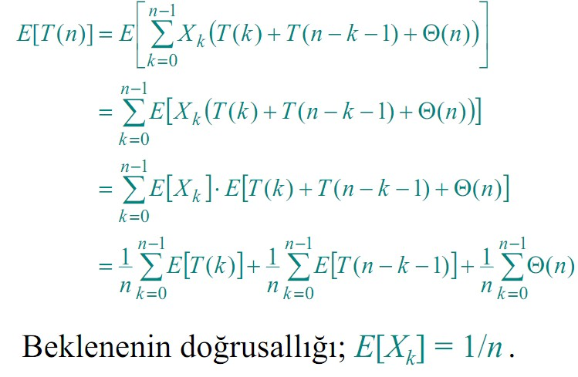
Rastgele çabuk sıralama Beklenenin hesaplanması
57

Slide 58
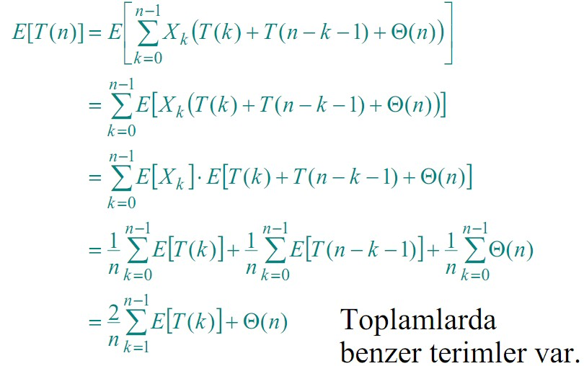

Rastgele çabuk sıralama Beklenenin hesaplanması
58

Slide 59
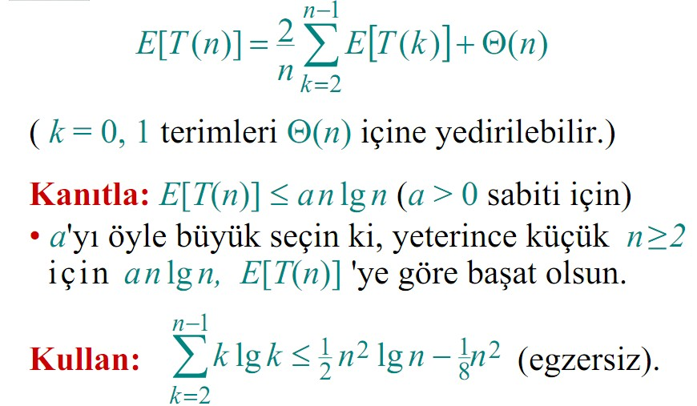
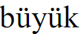
Rastgele çabuk sıralama Beklenenin hesaplanması Karmaşık yineleme
59

Slide 60
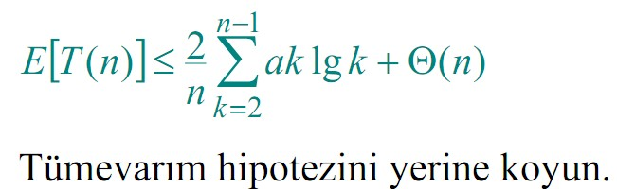
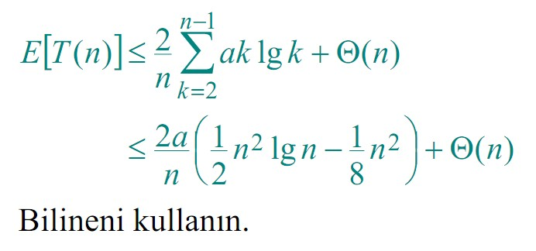
Rastgele çabuk sıralama Yerine koyma metodu
60

Slide 61
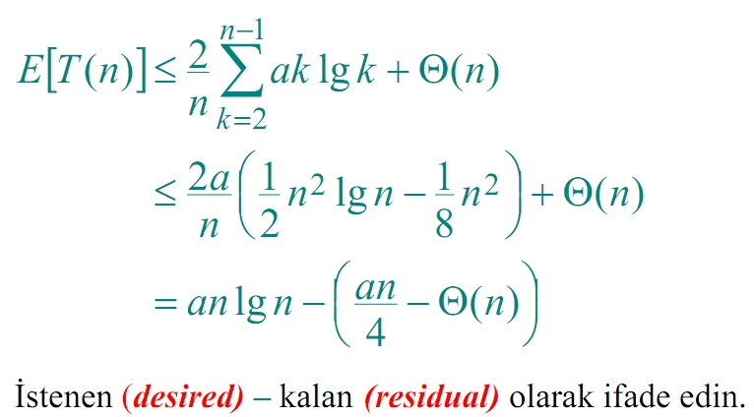
Rastgele çabuk sıralama Yerine koyma metodu
61

Slide 62
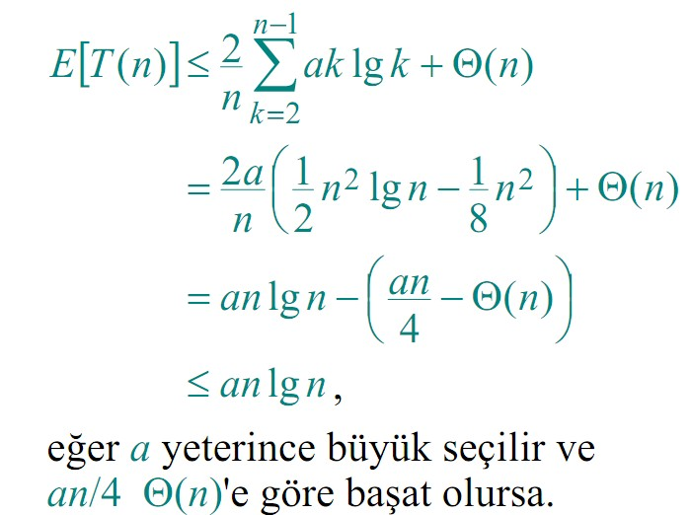

Rastgele çabuk sıralama Yerine koyma metodu
62

Slide 63
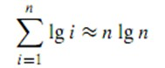
Daha sıkı bir üst sınır
63
⎡n 2 ⎤−1
n −1 n −1
∑ k lg k = ∑ k lg k + ∑ k lg k
Daha sıkı bir sınır için toplamı böl
k =1 k =1
k =⎡n 2 ⎤
⎡n 2 ⎤−1
n −1
≤ ∑ k lg k + ∑ k lg n
İkinci terimdeki lg k, lg n ile sınırlandırılır.
k =1
k =⎡n 2 ⎤
⎡n 2 ⎤−1
n −1
= ∑ k lg k + lg n ∑ k
lg n i toplamın dışına taşıyın
k =1
k =⎡n 2 ⎤

Slide 64
Daha sıkı bir üst sınır
64
⎡n 2 ⎤−1
n −1 n −1
Şimdiye kadarki toplamın sınırı
∑ k lg k ≤ ∑ k lg k + lg n ∑ k
k =1 k =1
k =⎡n 2 ⎤
( )+ lg n ∑ k
⎡n 2 ⎤−1
n −1
≤ ∑ k lg n 2
İlk terimdeki lg k, lg n/2 ile sınırlandırılır
k =1
k =⎡n 2 ⎤
⎡ ⎤
n 2 −1
n −1
= ∑ k (lg n − 1)+ lg n ∑ k
lg n/2 = lg n – 1 ile sınırlıdır ve
k =1
k =⎡n 2 ⎤
⎡n 2 ⎤−1
n −1
= (lg n − 1) ∑ k + lg n ∑ k
(lg n - 1) i toplamın dışına taşıyın
k =1
k =⎡n 2 ⎤

Slide 65
Daha sıkı bir üst sınır
65
⎡n 2 ⎤−1
n −1 n −1
∑ k lg k ≤ (lg n − 1) ∑ k + lg n ∑ k
k =1 k =1
k =⎡n 2 ⎤
⎡n 2 ⎤−1 ⎡n 2 ⎤−1
n −1
= lg n ∑ k − ∑ k + lg n ∑ k
(lg n - 1)’i dağıtın
k =1 k =1
k =⎡n 2 ⎤
n −1
⎡n 2 ⎤−1
= lg n∑ k − ∑ k
k =1 k =1
⎛ (n − 1)(n) ⎞
⎡n 2 ⎤−1
⎟ − ∑ k
= lg n⎜
Guassian serisi
⎝
2
⎠
k =1

Slide 66
Daha sıkı bir üst sınır
66
n −1
⎛ (n − 1)(n) ⎞
⎡n 2 ⎤−1
∑ k lg k ≤ ⎜
⎟ lg n − ∑ k
⎝
2
⎠
k =1
k =1
n 2−1
n n − 1)]lg n − ∑ k
2
≤ ¹ [ (
k =1
≤ ¹ [n(n − 1)]lg n − ^{1 ⎛ n ⎞⎛ n} − 1⎞
X Guassian series
⎜ ⎟⎜ ⎟
2 2 ⎝ 2 ⎠⎝ 2
⎠
≤ ¹ (n ² lg n − n lg n)− ¹ n ²
2 8
n
4

Slide 67

67
Daha sıkı bir üst sınır
∑ k lg k
k =1
n
n −1
≤ ¹ (n lg n − n lg n)− ¹ n
2 8 4
2
2
≤ ¹ n ² lg n − ¹ n ² when n ≥ 2
2 8
olur!!!

Slide 68
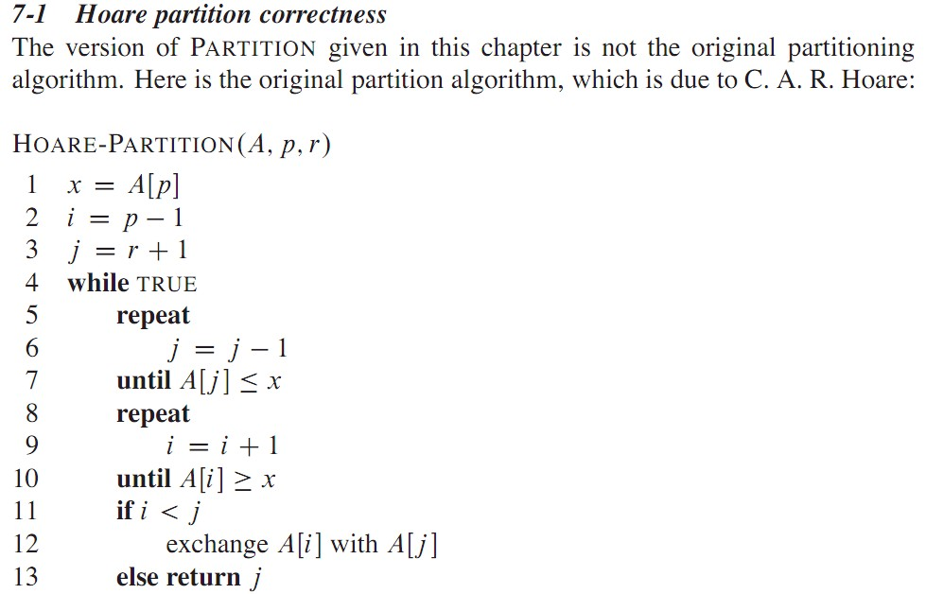
Orjinal Partition Algoritması
68

Slide 69
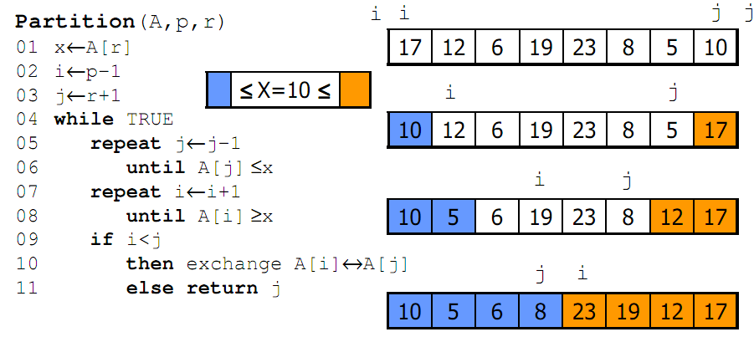
Çabuk sıralama (Quick Sort)
Bölüntüleme örneği-2 pivot son elaman
69

Slide 70
Pratikte çabuk sıralama
70
 Çabuk sıralama önemli bir genel maksatlı sıralama algoritmasıdır.
 Çabuk sıralama tipik olarak birleştirme (Merge Sort) sıralamasından iki kat daha hızlıdır.
 Çabuk sıralama önbellekleme ve sanal bellek
uygulamalarında oldukça uyumludur.

Slide 71
Quick sort ile Heapsort karşılaştırma
71
 Analiz sonuçlarına göre heap sort ‘un en kötü durumu, hızlı sıralamanın ortalama durumundan kötüdür ancak hızlı sıralamanın en kötü durumu çok daha kötüdür.
 Heapsort’un ortalama durum analizi çok karmaşıktır fakat en kötü durum ile ortalama durum arasında çok az fark vardır.
 Heapsort genelde Quicksort tan 2 kat daha fazla zaman alır. Ortalama olarak maliyeti pahalı olmasına rağmen O(n²) olasılığını önler.
 Quicksort random bölütleme yapılırsa en kötü durumda
nlogn olur

Slide 72
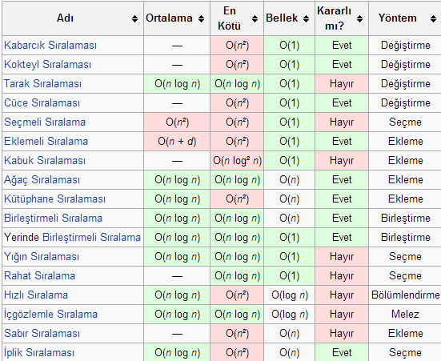
Ek: Sıralama Algoritmaları Analiz
http://tr.wikipedia.org/wiki/Sıralama_algoritması http://en.wikipedia.org/wiki/Sorting_algorithm
72

Slide 73
Alt Sınırları Sıralama Doğrusal-Zaman (linear time)
Sıralaması
Alt Sınırları Sıralama
Karar ağaçları
Doğrusal-Zaman Sıralaması
Sayma sıralaması
Taban sıralaması
Kova sıralaması
73

Slide 74
Ne kadar hızlı sıralayabiliriz?
74
 Şu ana kadar gördüğümüz tüm sıralama algoritmaları karşılaştırma sıralamalarıydı. Elemanların bağıl düzenlerini saptamakta yalnız karşılaştırma kullanırlar.
 Örneğin, araya yerleştirme, birleştirme sıralamaları,
çabuk sıralama, yığın sıralaması.
 Karşılaştırma sıralamalarında gördüğümüz en iyi en- kötü-durum koşma süresi O(nlgn) idi.
 O(nlgn) elde edebileceğimizin en iyisi mi?
 Karar ağaçları bu sorunun yanıtına yardımcı olur.

Slide 75

Karar-ağacı örneği
75

Slide 76

Karar-ağacı örneği
76

Slide 77

Karar-ağacı örneği
77

Slide 78

Karar-ağacı örneği
78

Slide 79
Karar-ağacı modeli
79
 Bir karar ağacı her karşılaştırma sıralaması uygulanmasını modelleyebilir:
 Her n giriş boyutu için bir ağaç.
 Algoritmayı iki elemanı karşılaştırdığında bölünüyormuş
gibi görün.
 Ağaç tüm olası komut izlerindeki karşılaştırmalar içerir.
 Algoritmanın çalışma zamanı = takip edilen yolun
uzunluğu.
 En kötü-durum çalışma zamanı = ağacın boyu.

Slide 80

Karar-ağacı sıralamasında alt sınır
80
⎛ n ⎞^{n}
n! > ⎜
⎟
⎝ e ⎠

Slide 81

Karar-ağacı sıralamasında alt sınır
81
 Ramdomize Quick Sort da asimtotik olarak en iyi karşılaştırma sıralama algoritması olduğu söylenebilir.

Slide 82
Doğrusal zamanda sıralama
82
 Sayma sıralaması (Counting Sort): Elemanlar arası karşılaştırma yok.
 Giriş: A[1 . . n], burada A[ j]∈{1, 2, …, k} .
 k, küçük ise iyi bir algoritma olur, k, büyük ise çok kötü bir algoritma olur (nlogn daha kötü)
 Çıkış: B[1 . . n], sıralı.
 Yedek depolama: C[1 . . k] .

Slide 83
Sayma sıralaması
83
 n adet girişin tamsayı olduğu kabul edilir.
 Girişlerin 0 ile k arasında olduğu kabul edilir.
 Temel olarak bir x elamanı için kendisinden küçük
elemanların sayısını bulmayı amaçlar. Örneğin x
elemanından küçük 17 eleman varsa x elemanının doğru yeri 18 olur.
 Girilen dizi boyutunda bir ek diziye ihtiyaç duyar
 Elemanların aralığı kadar elemana sahip ikinci bir ek diziye ihtiyaç duyar.

Slide 84

Sayma sıralaması
84

Slide 85

Sayma sıralaması
85
 Dizi girişi 1 ile 4 arasındadır. O zaman k=4 olur.

Slide 86

Döngü 1
86

Slide 87

Döngü 2
87

Slide 88

Döngü 2
88

Slide 89

Döngü 2
89

Slide 90

Döngü 2
90

Slide 91

Döngü 2
91

Slide 92

Döngü 3
92

Slide 93

Döngü 3
93

Slide 94

Döngü 3
94

Slide 95

Döngü 4
95

Slide 96

Döngü 4
96

Slide 97

Döngü 4
97

Slide 98

Döngü 4
98

Slide 99

Döngü 4
99

Slide 100

Çözümleme
100

Slide 101
Çalışma Zamanı
101
 k = O(n) ise, sayma sıralaması Θ(n) süresi alır. Eğer
k=n² veya k=2^{n} çok kötü bir algoritma olur.
 k tamsayı olmalı.
 Ama sıralamalar Ω(n lg n) süresi alıyordu! (karar ağacı)
 Hata nerede?
 Yanıt:
 Karşılaştırma sıralaması Ω(n lg n) süre alır.
 Sayma sıralaması bir karşılaştırma sıralaması değildir.
 Aslında elemanlar arasında bir tane bile karşılaştırma
yapılmaz!

Slide 102
Çalışma Zamanı
102
 using System;
 class Program




{ static void Main(string[] args)
{ Random rand = new Random(); int[] arr = new int[8];
for (int i = 0; i < 8; i++) { arr[i] = rand.Next(0, 10);
Console.Write(" "+arr[i]);} Console.WriteLine();
int[] newarr = CountingSort(arr, arr.Min(), arr.Max()); foreach(int x in arr) Console.Write(" "+x);








}
private static int[] CountingSort(int[] arr, int min, int max) int[] count = new int[max - min + 1];
int z = 0;
for (int i = 0; i < count.Length; i++) { count[i] = 0; }
for (int i = 0; i < arr.Length; i++) { count[arr[i] - min]++; }
{





for (int i = min; i <= max; i++)
{ while (count[i - min]-- > 0)
}
return arr;
{ arr[z] = i; z++; }
}

}

Slide 103
Sayma sıralamanın artıları eksileri
103
 Artıları:
 n ve k da doğrusaldır (lineer).
 Kolay uygulanır.
 Eksileri:
 Yerinde sıralama yapmaz. Ekstra depolama alanına ihtiyaç duyar.
 Sayıların küçük tam sayı olduğu varsayılır.
 Byte ise ek dizinin boyutu en fazla 2⁸= 256 olur fakat sayılar int ise yani 32 bit lik sayılar ise 2³²= 4.2 milyar sayı eder oda yaklaşık 16 Gb yer tutar.

Slide 104
5. Hafta Sıra İstatistikleri, Bilinen Probleme İndirgeme
(Devam)
Doğrusal-Zaman Sıralaması
Taban sıralaması
Kova sıralaması
104

Slide 105
Quicksort Analizi: Ortalama Durum
 (0:n-1, 1:n-2, 2:n-3, … , n-2:1, n-1:0) bölünme üretiliyor ise her bir bölünmenin 1/n olasılığı vardır.
 T(n)’nin beklenen çalışma zamanı
n −1
T (n) = ¹ [ ( )+
T k T (n − 1 − k )]+ Θ(n)
∑
n
k =0
₌ ₂ n −1
∑
T (k )+ Θ(n)
n
T (k) değerinden 2 tane var
k =0
 Çözümün T(n)≤anlogn+b olduğu kabul edilsin

Slide 106
Quicksort Analizi: Ortalama Durum
2
n
n −1
T (n) =
∑
T (k )+ Θ(n)
Yineleme ile çözüm
k =0
_{≤ 2} n −1 ₍
∑
ak lg k
+ b)+ Θ(n)
Tümevarım hipotezi yerleştir
n
k =0
2 ⎡
n −1
⎤
≤
b +
∑
(ak lg k + b) + Θ(n)
n
2
n
⎢
⎥
k=0 durumundan genişlet
⎣ k =1
⎦
n −1
∑ (ak lg k
+ b)+ ^{2b} + Θ(n)
=
2b/n sabit olduğundan
Θ(n) içerisine dahil et
n
k =1
₌ ₂ n −1 ₍
∑
k =1
ak lg k
+ b)+ Θ(n)
n

Slide 107
107
Quicksort Analizi: Ortalama Durum
₂ n −1 ₍
T (n) =
∑
ak lg k + b)+ Θ(n)
Yineleme ile çözüm
n
k =1
₌ ₂ n −1
₊ ₂ n −1
∑
ak lg k
∑
b + Θ(n)
Toplamı dağıt
n
n
k =1
k =1
₌ 2a
n −1
2b
(n − 1) + Θ(n)
n
∑
k =1
n −1
k lg k
n
≤ 2a
Toplamı değerlendir: b+b+…+b = b (n-1)
∑
k =1
k lg k
+ 2b + Θ(n)
n
Çünkü n-1<n, 2b(n-1)/n < 2b

Slide 108
Quicksort Analizi: Ortalama Durum
108
n −1 n −1
≤ 1 ₋ 1
T (n) ≤ ^{2a}
∑
k lg k + 2b + Θ( )
n , ∑ k lg k ₂ n lg n ₈ n oldugundan
2 2
n
k =1
k =1
2a 1 1
⎛
2 2
⎞
(n)
≤
⎜
n lg n − n + 2b + Θ
⎟
n ⎝ 2 8
⎠
= an lg n − ª n + 2b + Θ(n)
4
İspat:T(n) ≤ an lg n + b
= an lg n + b + ⎛ Θ(n)+ b − ª n ⎞
⎜ ⎟
⎝
4
⎠
≤ an lg n + b
∑ k lg k
olur.
n −1
toplamındaki terimler en fazla nlogn olur. Bu durumda en fazla n terim vardır.
k =1
∑ k lg k ≤ n ² lg n
k =1
n −1
olur.

